Slide 1
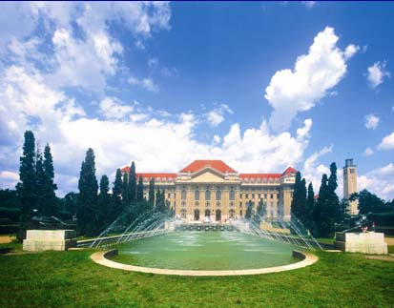
Debreceni Egyetem
Bölcsészettudományi Kar
Mesterszakjaink
Bartáné Kustár Katalin
tanulmányi osztályvezető

Slide 2
20 DISZCIPLINÁRIS MA
Amerikanisztika
Andragógia
Anglisztika
Digitális bölcsészet
Esztétika
Filozófia
Finnugrisztika
Fordító és tolmács
Hungarológia
Klasszika-filológia
Kommunikáció és médiatudomány
Magyar nyelv és irodalom
Német nyelv, irodalom és kultúra
Néprajz
Neveléstudomány
Pszichológia
Szlavisztika
Szociológia
Szociálpolitika
Történelem

Slide 3
A BTK szakstruktúrája - 2013
BA Diszciplináris MA Tanári MA
andragógia andragógia -
anglisztika anglisztika, amerikanisztika angoltanár
germ. / német német nyelv, irodalom és kultúra némettanár
germ. / néderlandisztika - -
kommunikáció- és méd. kommunikáció- és médiatudomány -
magyar magyar, finnugor magyartanár
néprajz néprajz hon- és népismerettanár
ókori nyelvek és kultúra Klasszika-filológia latintanár
pedagógia neveléstudomány pedagógiatanár
politológia - -
pszichológia pszichológia -
romanisztika / francia - franciatanár
romanisztika / olasz - -
szabad bölcsészet filozófia, esztétika -
szlavisztika / lengyel szlavisztika / lengyel lengyeltanár
szlavisztika / orosz szlavisztika / orosz orosztanár
szociális munka szociálpolitika -
szociológia szociológia -
történelem történelem történelemtanár
hungarológia
digitális bölcsészet
fordító és tolmács

Slide 4
Bemeneti feltételek
Mesterszak | Tkr. oklevél | Egyéb
Amerikanisztika | Anglisztika | Bármely alapszak + anglisztika minor + angol felsőfokú C nyelvv.
Andragógia | Andragógia | Pedagógia, pszichológia, pedagógus szakképzettség + 30 kr (10 kr bölcsész, 20 kr. Ped-pszich)
Anglisztika | Anglisztika | Bármely alapszak + anglisztika minor + angol felsőfokú C nyelvv.
Digitális bölcsészet | Magyar, történelem, néprajz, szabad bölcsészet, anglisztika, germanisztika, romanisztika, szlavisztika, kommunilkáció, szociológia + középszintű angol nyelvtudás

Slide 5
Bemeneti feltételek
Mesterszak | Tkr. értékű oklevél | Egyéb
Esztétika | Szabad bölcsészet – esztétika szakirány | Szabad bölcsészet – bármely más szaki. vagy 50 kr. esztétika + középfokú C nyelvv.
Filozófia | Szabad bölcsészet – filozófia szakirány | Szabad bölcsészet – bármely más szaki. vagy 50 kr. filozófia
Finnugrisztika | Magyar - finn specializáció | Bármely szak finn specializációval
Hungarológia | Magyar vagy történelem | Néprajz, anglisztika, germanisztika, romanisztika, szlavisztika, szabad bölcsészet, kommunikáció, politológia +12 kr m. ir., nyelv., tört.

Slide 6
Bemeneti feltételek
Mesterszak | Tkr. értékű oklevél | Egyéb
Klasszika-filológia | Ókori nyelvek és kultúrák – klasszika-filológia szakirány | Bármely alapszak + latin minor
Kommunikáció- és médiatudomány | Kommunikáció- és médiatudomány | Bármely alapszak + kommunikáció minor
Magyar nyelv és irodalom | Magyar | Bármely alapszak + magyar minor
Német nyelv, irodalom és kultúra | Germanisztika-német | Bármely alapszak + német minor + német felsőfokú C nyelvv.
Néprajz | Néprajz | Bármely szak + néprajz minor
Neveléstudomány | Pedagógia, tanító, óvodapedagógus, gyógypedagógus | Andragógia, pszichológia, szociálpedagógia + 15 kr

Slide 7
Bemeneti feltételek
Mesterszak | Tkr. értékű oklevél | Egyéb
Pszichológia | Pszichológia | -
Szlavisztika (orosz) | Szlavisztika-orosz | Szlavisztika-lengyel + orosz középfokú C nyelvv. Bármely szak + orosz minor + középfokú C nyv.
Szociológia | Szociológia | Történelem, politológia, szociális munka, kommunikáció + 20 kr szociológiai, társ.tud. ism.
Szociálpolitika | Szociális munka, szociálpedagógia | Szociológia, politológia + 30 kr. szoc. ism.
Történelem | Történelem | Bármely szak + történelem minor

Slide 8
Bemeneti feltételek
Mesterszak | Tkr. értékű oklevél | Egyéb
Fordító és tolmács | Bármely szak + első idegen nyelvből felsőfokú C nyelvv. + második idegen nyelvből középfokú C nyelvv.

Slide 9
A diszciplináris MA felvételi pontszámítása
2013: SZÓBELI FELVÉTELI
kivétel: fordító és tolmács (írásbeli - fordítások)
A pontszámítás:
— felvételi vizsga: 75 pont
— oklevél minősítése alapján: 15 pont (minősítés x 3)
— többletpont: max. 10 pont
A többletpontok megoszlása (maximum 10 többletpont adható):
— előnyben részesítés:
fogyatékosság 2 pont
gyermekgondozás 1 pont
hátrányos helyzet (halmozottan): 1 pont (2 pont)
— 2. nyelvvizsga (közép C): 2 pont, (felső C): 3 pont
— 3. nyelvvizsga (közép C): 3 pont, (felső C): 5 pont
— kiemelkedő tudományos teljesítmény: 5 pont
(OTDK helyezés, DETEP, publikáció)

Slide 10
9 + 1 TANÁRI MA (a Felvételi Tájékoztatóban: tanár – xxxxtanár néven)
– Angoltanár
– Franciatanár
– Hon- és népismerettanár
– Latintanár
– Lengyeltanár
– Magyartanár
– Némettanár
– Orosztanár
– Pedagógiatanár
– Történelemtanár
Belépési feltétel:
– 1. szak (csak a BA-alapdiploma 120 kreditje alapján választható)
– 2. szak 50 kreditje (ún. minor szak), nyelvi minor esetén további feltétel a felsőfokú C típusú nyelvvizsga megléte az adott nyelvből
– 10 kredit pedagógiai-pszichológiai modul

Slide 11
A tanári MA felvételi pontszámítása
Hozott pontok: 30 pont
Az alapképzési diploma, vagy beszámított főiskolai vagy egyetemi diploma minősítésének 6-szorosa.
Szóbeli vizsga: 60 pont
30 pont pedagógia-pszichológia témakörből
30 pont a szakmai feleletre / szakonként
Többletpont: 10 pont
– Nyelvvizsgáért 5 pont
– Kiemelkedő szakmai tevékenységért 10 pont
– Előnyben részesítés jogcímen 5 pont
Nappali tagozaton a felvétel feltétele a második tanári szakképzettséghez
kapcsolódó szakmai szóbeli vizsga teljesítése is.

Slide 12
Felvételi időpontok
Diszciplináris MA: június 10–14.
pszichológia: június 10-21.
Tanári MA: június 24–25.
Vizsgadíj: 3000 Ft/mesterszak.

Slide 13
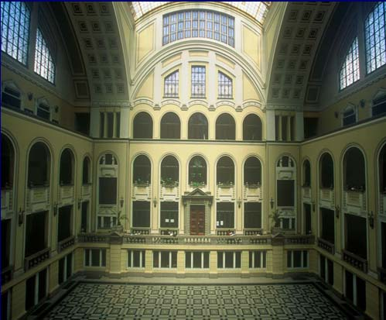
További információk:
Jelentkezési határidő:
2013. március 1.
A nyomtatvány beszerezhető:
– A Felvételi tájékozatóban egy db
– E-felvételi a www.felvi.hu oldalon
btk.unideb.hu
tanarkepzes.unideb.hu
www.felvi.hu
Köszönöm a figyelmüket!

